Slide 1

Про підготовку наукових проєктів для участі у конкурсному відборі МОН України у 2023 році
2023 р., НУБіП України, науково-методичний семінар
Проректор з наукової роботи
та інноваційної діяльності
Вадим КОНДРАТЮК

Slide 2
Стан фінансування досліджень (тис. грн) у 2023 році
Підрозділ | Виконується |  | У т. ч. завершується
 | тем | обсяг | тем | обсяг
ФАКУЛЬТЕТ ВЕТЕРИНАРНОЇ МЕДИЦИНИ | 6 | 3200,0 | 2 | 540,0
ННІ ЛІСОВОГО І САДОВО-ПАРК. ГОСП. | 4 | 2744,0 | 1 | 420,0
АГРОБІОЛОГІЧНИЙ ФАКУЛЬТЕТ | 4 | 2385,0 | 2 | 600,0
ННІ ЕНЕРГЕТИКИ, АВТОМАТ. І ЕНЕРГОЗБ. | 4 | 2090,0 | 2 | 860,0
ЕКОНОМІЧНИЙ ФАКУЛЬТЕТ | 3 | 1800,0 | 1 | 540,0
ФАКУЛЬТЕТ ЗАХИСТУ РОСЛИН | 3 | 1770,0 | 1 | 300,0
УКР НДІ С/Г РАДІОЛОГІЇ | 2 | 1648,6 | 1 | 600,0
ФАКУЛЬТЕТ ТВАРИННИЦТВА ТА ВОДН. БР | 2 | 900,0 | 2 | 900,0
ЮРИДИЧНИЙ ФАКУЛЬТЕТ | 1 | 640,0 | - | -
ФАКУЛЬТЕТ ХАРЧОВИХ ТЕХНОЛОГІЙ | 1 | 640,0 | - | -
ФАКУЛЬТЕТ ІНФОРМАЦІЙНИХ ТЕХНОЛОГІЙ | 1 | 576,0 | 1 | 576,0
ФАКУЛЬТЕТ КОНСТРУЮВАННЯ ТА ДИЗ. | 1 | 360,0 | 1 | 360,0
ФАКУЛЬТЕТ АГРАРНОГО МЕНЕДЖМЕНТУ | 1 | 240,0 | - | -
ГУМАНІТАРНО-ПЕДАГОГІЧНИЙ ФАКУЛЬТЕТ | 1 | 180,0 | 1 | 180,0
МЕХАНІКО-ТЕХНОЛОГІЧНИЙ ФАКУЛЬТЕТ | - | - | - | -
УЛЯБП АПК | - | - | - | -
ФАКУЛЬТЕТ ЗЕМЛЕВПОРЯДКУВАННЯ | - | - | - | -
РАЗОМ | 34 | 19173,6 | 15 (44%) | 5876,0 (31%)

Slide 3
Стан подання наукових проєктів на 2024 рік
Підрозділ | Планується подати проєктів |  | Подано до НДЧ
 | тем | тис. грн. | тем | тис. грн
ФАКУЛЬТЕТ ТВАРИННИЦТВА ТА ВОДН. БР | 11 | 15400 | 10 | 12000
ФАКУЛЬТЕТ ВЕТЕРИНАРНОЇ МЕДИЦИНИ | 13 | 12150 | 10 | 9400
ГУМАНІТАРНО-ПЕДАГОГІЧНИЙ ФАКУЛЬТЕТ | 10 | 6250 | 9 | 5650
УКР НДІ С/Г РАДІОЛОГІЇ | 5 | 6270 | 5 | 6290
ННІ ЕНЕРГЕТИКИ, АВТОМАТ. І ЕНЕРГОЗБ. | 5 | 3400 | 5 | 3350
ФАКУЛЬТЕТ ЗАХИСТУ РОСЛИН | 6 | 6200 | 5 | 5000
АГРОБІОЛОГІЧНИЙ ФАКУЛЬТЕТ | 6 | 5000 | 5 | 4000
ННІ ЛІСОВОГО І САДОВО-ПАРК. ГОСП. | 5 | 5550 | 4 | 4200
ФАКУЛЬТЕТ ЗЕМЛЕВПОРЯДКУВАННЯ | 3 | 4370 | 3 | 4370
ФАКУЛЬТЕТ ІНФОРМАЦІЙНИХ ТЕХНОЛОГІЙ | 4 | 3100 | 3 | 3000
ННІ НЕПЕРЕРВНОЇ ОСВІТИ І ТУРИЗМУ | 3 | 2900 | 3 | 2900
ЕКОНОМІЧНИЙ ФАКУЛЬТЕТ | 4 | 2350 | 2 | 1150
МЕХАНІКО-ТЕХНОЛОГІЧНИЙ ФАКУЛЬТЕТ | 3 | 3150 | 2 | 1600
ФАКУЛЬТЕТ ХАРЧОВИХ ТЕХНОЛОГІЙ | 3 | 2800 | 2 | 1800
ЮРИДИЧНИЙ ФАКУЛЬТЕТ | 3 | 4500 | 1 | 1500
УЛЯБП АПК | 2 | 2950 | 1 | 1500
ФАКУЛЬТЕТ КОНСТРУЮВАННЯ ТА ДИЗАЙНУ | 2 | 2295 | 1 | 1495
ФАКУЛЬТЕТ АГРАРНОГО МЕНЕДЖМЕНТУ | 2 | 1600 | 1 | 800
РАЗОМ | 90 | 90235 | 74 | 70005

Slide 4
Графік засідань експертної групи з оцінювання та відбору наукових проєктів (обов'язкова присутність керівника проєкту або відповідального виконавця)
20.09.2023 (ауд. 213, 16:00) | 21.09.2023 (ауд. 213, 16:00) | 22.09.2023 (ауд. 213, 16:00)
Факультет ветеринарної медицини Факультет тваринництва та водних біоресурсів Юридичний факультет Факультет землевпорядкування | Механіко-технологічний факультет Факультет конструювання та дизайну ННІ енергетики автоматики і енергозбереження НДІ лісівництва та декоративного садівництва Укр НДІ радіології УЛЯБП АПК Економічний ф-т Факультет аграрного менеджменту ННІ неперервної освіти і туризму | Факультет харчових технологій та управління продукції АПК Гуманітарно-педагогічний факультет Факультет інформаційних технологій Ф-т захисту рослин, біотехнологій та екології Агробіологічний ф-т

Slide 5
Про особливості підготовки у 2023 році наукових проєктів для участі у конкурсному відборі МОН України
НУБіП України, науково-методичний семінар
14.09.2023
Начальник науково-дослідної частини
Володимир ОТЧЕНАШКО

Slide 6
План доповіді
Нормативна документація
Організація конкурсу
Вимоги до проєктів
Критерії оцінювання проєктів та матеріально-технічна база
Зміст та оформлення проєкту
2

Slide 7

1. Нормативна документація
Закони України “Про наукову і науково-технічну діяльність”, “Про пріоритетні напрями розвитку науки і техніки”
Про затвердження ПОРЯДКУ формування тематики наукових досліджень і науково-технічних (експериментальних) розробок, що фінансуються за рахунок коштів державного бюджету (Постанова КМ України № 13 від 11 січня 2018 р.)
ПОЛОЖЕННЯ про проведення конкурсного відбору проєктів наукових досліджень і науково-технічних (експериментальних) розробок, виконавцями яких є ЗВО та НУ, що належать до сфери управління МОН України наукових проектів (Наказ МОН № 885 від 04.10.2022 р.)
НАКАЗ МОН України про проведення у 2023 році конкурсного відбору фундаментальних наукових досліджень, прикладних наукових досліджень, науково-технічних (експериментальних) розробок № 1113 від 11.09.2023 р.
3

Slide 8
Нормативна документація НУБіП
Положення про проведення конкурсного відбору проєктів науково-дослідних робіт у НУБіП України (затверджено 24.02.2020 р.)
https://nubip.edu.ua/sites/default/files/u169/polozhennya_pro_provedennya_konkursnogo_vidboru.pdf
Наказ про проведення першого етапу конкурсного відбору проєктів у 2023 році № 871 від 12.09.2023 р.
4

Slide 9
Мета конкурсу
відбір проєктів досліджень і розробок, що мають високий науковий та науково-технічний рівень та кращі показники наукових і науково-практичних результатів, забезпечують ефективне використання коштів для їх подальшого фінансування за рахунок коштів державного бюджету
5

Slide 10
Закон України “Про наукову і науково-технічну діяльність” (від 26.11.2015 № 848-VIII)
фундаментальні наукові дослідження - теоретичні та експериментальні наукові дослідження, спрямовані на одержання нових знань про закономірності організації та розвитку природи, суспільства, людини, їх взаємозв’язків.
Результатом фундаментальних наукових досліджень є гіпотези, теорії, нові методи пізнання, відкриття законів природи, невідомих раніше явищ і властивостей матерії, виявлення закономірностей розвитку суспільства тощо, які не орієнтовані на безпосереднє практичне використання у сфері економіки.
6

Slide 11
Закон України “Про наукову і науково-технічну діяльність” (від 26.11.2015 № 848-VIII)
прикладні наукові дослідження - теоретичні та експериментальні наукові дослідження, спрямовані на одержання і використання нових знань для практичних цілей.
Результатом прикладних наукових досліджень є нові знання, призначені для створення нових або вдосконалення існуючих матеріалів, продуктів, пристроїв, методів, систем, технологій, конкретні пропозиції щодо виконання актуальних науково-технічних та суспільних завдань.
7

Slide 12
Закон України “Про наукову і науково-технічну діяльність” (від 26.11.2015 № 848-VIII)
науково-технічні (експериментальні) розробки - науково-технічна діяльність, що базується на наукових знаннях, отриманих у результаті наукових досліджень чи практичного досвіду, та провадиться з метою доведення таких знань до стадії практичного використання.
Результатом науково-технічних (експериментальних) розробок є нові або істотно вдосконалені матеріали, продукти, процеси, пристрої, технології, системи, об’єкти права інтелектуальної власності, нові або істотно вдосконалені послуги.
8

Slide 13
2. Організація Конкурсу
Перший етап - у ЗВО/НУ
(з 12 вересня по 12 жовтня)
до 19 вересня керівники проєктів подають до НДЧ скориговані наукові проєкти для експертного оцінювання (корп. 3, кім. 215);
20-22 вересня структурний підрозділ (ННІ, НДІ, факультет) спільно з Експертною групою здійснює конкурсний відбір і подає до науково-організаційного відділу НДЧ (корп. 3, кім. 215) зведений перелік рекомендованих проєктів та витяги з протоколів вчених/наукових рад;
з 22 вересня по 6 жовтня керівники вносять проєкти у науково-інформаційну систему https://nauka.gov.ua і після верифікації НДЧ роздруковують 2 примірники із системи (з пакетом документів);
З 22 по 27 вересня здійснюється розгляд результатів І етапу конкурсного відбору на засіданні координаційної ради з питань науково-технічної діяльності та ректорату;
27 вересня результати конкурсного відбору затверджується на засіданні Вченої ради Університету;
До 12 жовтня 2023 року рекомендовані наукові проєкти НУБіП надаються до директорату науки та інновацій МОН (пакет документів у друкованому та електронному варіанті)
9

Slide 14

Другий Етап – МОН (12.10-15.12.2023 р.)
Експертиза проєкту здійснюється п'ятьма експертами, які готують окремі висновки експерта.
Середній експертний бал проєкта вираховується як середнє арифметичне значення оцінок, виставлених трьома експертами, у діапазоні між найнижчою та найвищою. Межові оцінки не враховуються.
Розгляд проєктів з урахуванням результатів їх наукової та науково-технічної експертизи здійснюється на засіданнях Секцій за кожним тематичним напрямом окремо, за результатами якого складається протокол з пропозиціями щодо переліку проєктів досліджень і розробок, рекомендованих Секцією для виконання.
Перелік проєктів досліджень і розробок, рекомендованих для виконання, формується Секцією шляхом рейтингового голосування щодо тих проєктів досліджень і розробок, середній експертний бал яких за результатами їх наукової та науково-технічної експертизи перевищує відповідно встановлений прохідний бал.
Результати Конкурсу затверджуються рішенням Наукової ради МОН, що приймається простою більшістю голосів від загального складу її членів з урахуванням переліку проєктів, рекомендованих для виконання Секціями Ради за кожним тематичним напрямом окремо.
За результатами роботи Ради МОН видає наказ, яким затверджується перелік проєктів досліджень і розробок, що пройшли Конкурс.
10

Slide 15
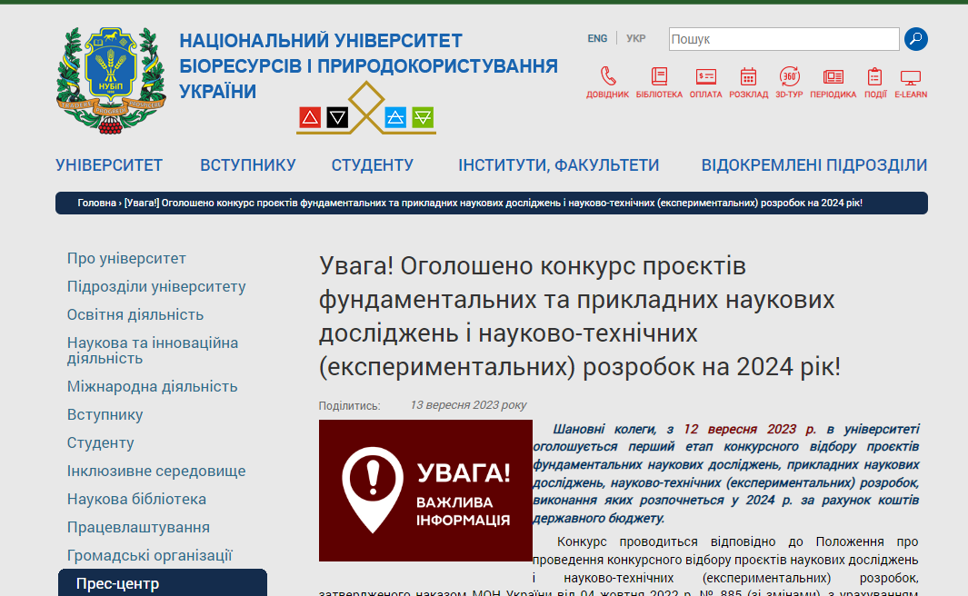
https://nubip.edu.ua/node/133493
Новина від 13 вересня 2023 р.
11

Slide 16

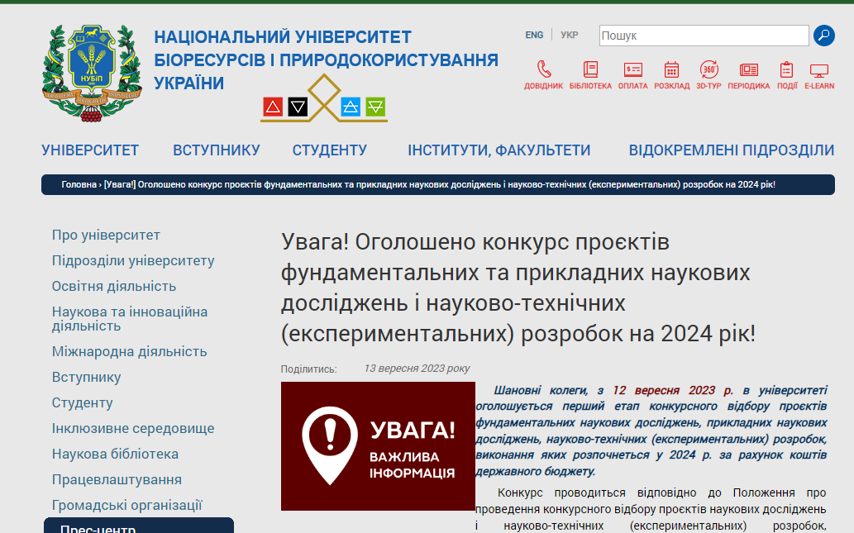
https://nubip.edu.ua/node/133493
Наукова та інноваційна діяльність /
Наукові новини
Повний комплект документів
12

Slide 17
3. Вимоги до проєктів
Формування тематики наукових досліджень і розробок здійснюється згідно із Законом України «Про пріоритетні напрями розвитку науки і техніки» та із врахуванням актуальних напрямів у сфері розвитку науки та суспільного життя
Піднапрями пріоритетних напрямів визначаються відповідно до Постанови КМУ від 09.05.2023 № 463
13

Slide 18
Пріоритетні напрями розвитку науки і техніки
1) фундаментальні наукові дослідження з найбільш важливих проблем розвитку науково-технічного, соціально-економічного, суспільно-політичного, людського потенціалу для забезпечення конкурентоспроможності України у світі та сталого розвитку суспільства і держави;
2) інформаційні та комунікаційні технології;
3) енергетика та енергоефективність;
4) раціональне природокористування;
5) науки про життя, нові технології профілактики та лікування найпоширеніших захворювань;
6) нові речовини і матеріали.
14

Slide 19
Тематика наукових досліджень і розробок МОН України на 2022-2026 роки (наказ № 109 від 03.02.2022 року)
Наукові дослідження з питань формування та реалізації державної політики у сфері освіти, науки, інновацій та трансферу технологій. Прогнозування науково-технологічного та інноваційного розвитку.
Наукові дослідження з проблем освіти, педагогіки та психології.
Правові проблеми формування і розвитку систем міжнародної та регіональної (субрегіональної) безпеки, міжнародного співробітництва у цій сфері та гармонізації національного законодавства з нормами міжнародного права, законодавством ЄС і стандартами НАТО в галузі безпеки.
15

Slide 20
Перевага проєктам, тематика яких відповідає пріоритетній тематиці при проведенні конкурсів досліджень і розробок у 2023 році (проблеми з переліку нагальних проблем оборони, безпеки, економіки та суспільства України, який визначений ЦОВВ, державними відомствами тощо)
Наказ від 07.09.2023 р. № 1104
76 тематик
16

Slide 21

Пріоритетні тематики ЦОВВ (актуальність: постійно, терміново, під час та після воєнного стану)
ЦОВВ | Назва тематики
Міндовкілля | Розробка і адаптація методик визначення питомої активності радіонуклідів в рідких радіоактивних відходах ЧАЕС
 | Визначення та фіксація національної культурної спадщини постраждалих районів Українського Полісся
 | Інноваційні технології оперативного визначення забруднюючих речовин, що потрапляють у водні об'єкти внаслідок військових дій
17

Slide 22

Пріоритетні тематики ЦОВВ (актуальність: постійно, терміново, під час та після воєнного стану)
ЦОВВ | Назва тематики
ДСНС | Технології ефективного гасіння пожеж, спричинених застосуванням рф боєприпасів запалювальної дії
 | Проєктування та прискорене будівництво захисних споруд цивільного захисту в особливий період
 | Розробка та впровадження нових цифрових технологій (включаючи супутникові) для забезпечення гідрометеорологічної безпеки України
18

Slide 23

Пріоритетні тематики ЦОВВ (актуальність: постійно, терміново, під час та після воєнного стану)
ЦОВВ | Назва тематики
Мінагрополітики | Агробіотехнологічні підходи для відновлення родючості ґрунту на грубо рекультивованих угіддях, що зазнали впливу бойових дій
 | Техніко-технологічні рішення для отримання біопалива з метою енергонезалежності
 | Моделювання енергоефективності та норм витрат палива та енергозберігаючі установки (мобільні дизельні генератори потужністю 3-5 МВт, когенераційні установки для котелень 300-1000 кВт)
19

Slide 24

Пріоритетні тематики ЦОВВ (актуальність: постійно, терміново, під час та після воєнного стану)
ЦОВВ | Назва тематики
Мінцифри | Використання штучного інтелекту в безпілотних системах вітчизняного виробництва, в публічному управлінні, для боротьби з дезінформацією
 | Використання ШІ для розмінування
 | Використання ШІ для захисту інформаційної безпеки
20

Slide 25
Перелік тематичних напрямів, за якими експерти будуть здійснювати експертизу проєктів (наказ № 914 від 13.10.2022 року)
Математика | 9. Охорона навколишнього середовища | 17. Економіка
2. Інформатика та кібернетика | 10. Механіка | 18. Право
3. Загальна фізика | 11. Машинобудування | 19. Педагогіка, психологія, проблеми молоді та спорту
4. Ядерна фізика, радіофізика та астрономія | 12. Приладобудування | 20. Соціальні та гуманітарні науки
5. Електроніка, радіотехніка та телекомунікації | 13. Авіаційно-космічна техніка і транспорт | 21. Науки про землю
6. Матеріалознавство | 14. Технології будівництва, дизайн, архітектура | 22. Аграрні науки та ветеринарія
7. Енергетика та енергоефективність | 15. Біологія, біотехнологія та актуальні проблеми медичних наук | 23. Харчові технології та промислова біотехнологія
8. Технології видобутку та переробки корисних копалин | 16. Хімія | -
21

Slide 26
22. Аграрні науки та ветеринарія (піднапрями)
Агрономія, захист і карантин рослин, агроінженерія, якість рослинних біоресурсів та забезпечення сталого сільського господарства, садівництво і виноградарство, технології виробництва і переробки продукції тваринництва, водні біоресурси та аквакультура, лісознавство, лісівництво, лісорозведення, лісовідтворення, лісовпорядкування та лісова таксація, садово-паркове господарство і будівництво, ландшафтна архітектура, декоративне садівництво, фітодизайн, теоретичні і практичні проблеми ветеринарної медицини
22

Slide 27


Вимоги до проектів
Тривалість виконання:
для досліджень – до 36 місяців
для розробок – до 24 місяців
Максимальна вартість проєкту на рік:
800 тис. грн – для теоретичних робіт
1200 тис. грн – для експериментальних (не менше 20% на придбання матеріалів)
Проєкти досліджень або розробок подаються до участі у конкурсі оформлені відповідно до форм 2023 року, що додаються.
Проєкти, які оформлені в інформаційній системі, подаються для участі у конкурсі в електронній формі та на паперовому носії.
До участі у конкурсі не допускаються проєкти, у яких зазначений тип наукової роботи не відповідає його змісту та результатам; мета і завдання проєкту мають суто методичну спрямованість; відсутній або необґрунтований розрахунок вартості дослідження та/або розробки, тематика проєкту не відповідає поданому тематичному науковому напряму.
23

Slide 28
Вимоги до проектів
Керівники та учасники проєктів:
авторизуються самостійно в Національній електронній науково-інформаційній системі. Інструкції щодо роботи в системі для керівників та виконавців опубліковані в розділі «Модуль конкурсів» за покликанням: https://nauka.gov.ua/information/
24

Slide 29
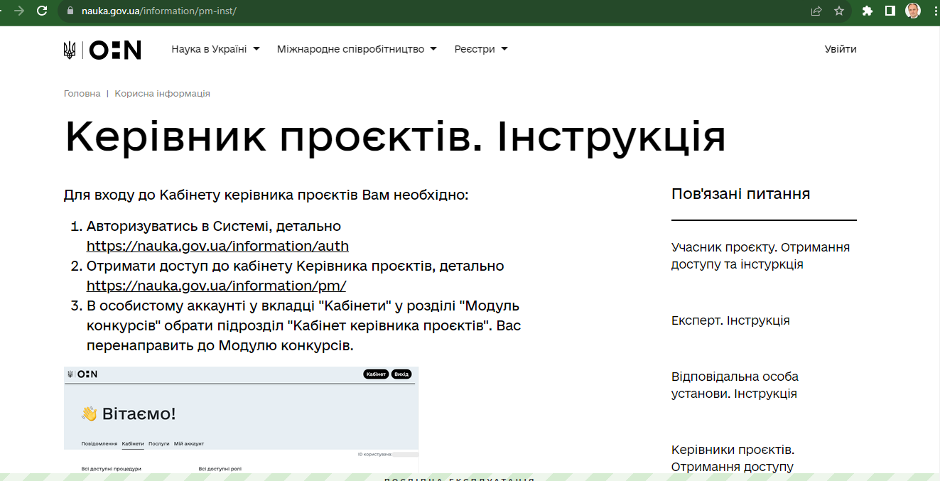
https://nauka.gov.ua/information/pm-inst/
25

Slide 30
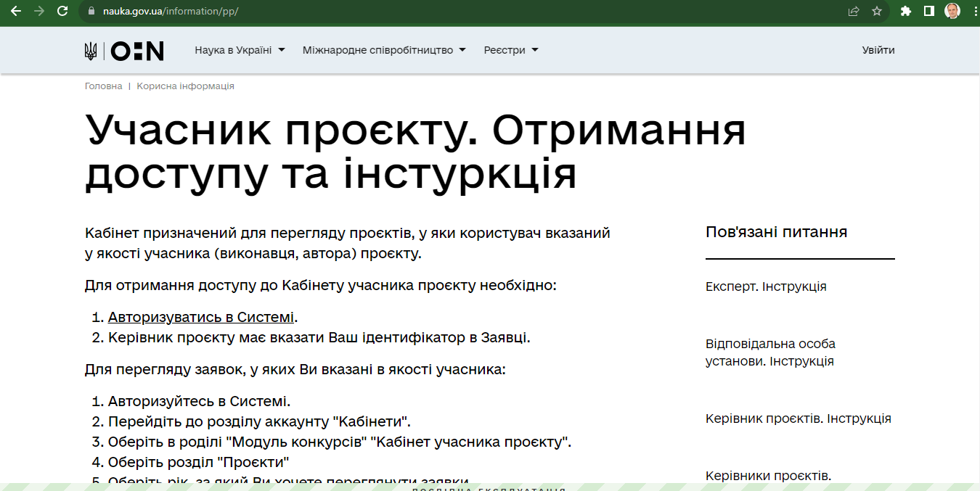
https://nauka.gov.ua/information/pp/
26

Slide 31
Відповіді на питання:
Керівник проєкту у 2023 році може створити лише одну чернетку та надіслати до відповідальної особи установи. У подальшому обмеження щодо кількості поданих проєктів будуть встановлюватись відповідно до вимог конкурсів.
Щоб додати учасника проєкту необхідно вказати його ідентифікатор в Системі. Учасник проєкту може бути доданий лише до 2-х заявок.
Дані внесені в форму зберігаються автоматично (кнопок "Зберегти" натискати не треба). Проте, якщо довго не закривається сторінка то може розірватись зʼєднання із сервером, через що не буде відбуватись збереження даних. Через велику кількість файлів, які вносяться в Систему існує обмеження на розмір документів, які можна завантажити. Дані щодо обмеження вказуються відповідно для кожного поля.
27

Slide 32
Науковець може бути керівником тільки в одному дослідженні або розробці, враховуючи й ті, що розпочаті в минулі роки і продовжуватимуться у 2024 році, а виконавець бере участь не більше, ніж у 2 дослідженнях;
Керівник та відповідальні виконавці мають бути працівниками організації, від якої подається запит (2 з інших установ);
У разі, якщо у виконанні дослідження беруть участь більше, ніж 2 доктори наук, обов'язково надається обґрунтування;
До кожного проекту оформлюється згода всіх основних виконавців на участь у дослідженні за формою;
У разі виявлення під час експертизи проектів неправдивої інформації або невідповідності формам та тематичним науковим напрямам – розгляд проектів припиняється і до подальшої участі у конкурсі не допускаються;
Капітальні видатки (п. 8.6 ) не плануються.
28

Slide 33
Перелік документів, які готують керівники проєктів
Роздруковані у системі 2 примірники наукового проєкту (узгоджені НДЧ).
Згоди на участь у виконанні дослідження всіх основних виконавців (до 5-ти осіб) проєкту з підписами – 2 прим. !
Інформація до проєкту досліджень або розробок (для подальшої публікації) – 2 прим.
Листи підтримки до проєкту / розробки з боку потенційних замовників (наукові установи, потенційні інвестори, реальний сектор економіки, відомства, бізнес, крім системи освіти) – у разі наявності.
Калькуляція кошторисної вартості наукового проєкту з підписами – 2 прим. (+ штатний розпис, розрахунки витрат)
Довідка від НУБіП щодо залучення коштів до спеціального фонду на виконання досліджень (гранти, наукові послуги) – за наявності (2 прим.)
29

Slide 34


4. Критерії оцінювання проєктів
100 бальна система
Проекти високого рівня 75+ балів
Проекти середнього рівня 41-75 балів
Проекти низького рівня 40-
Розділ | Фундаментальні дослідження | Прикладні дослідження | Розробки
І. Змістовні показники | 40 б. | < 40 б. | < 40 б.
< 15 б. – проєкт вважається незадовільним незалежно від оцінок інших розділів
ІІ. Науковий доробок та досвід авторів | < 50 б. | < 45 б. | < 40 б.
ІІІ. Очікувані результати | < 10 б. | < 15 б. | < 20 б.
30

Slide 35
КРИТЕРІЇ ОЦІНЮВАННЯ ПРОЕКТІВ (дослідження)
І. Змістовні показники (до 40 балів)
- спрямованість (ЦОВВ, важливої проблеми, поточних питань, неактуальна), повнота використання світового досвіду, повнота визначення очікуваних пізнавальних результатів, наукова новизна, оцінювання методології, практична цінність).
ІІ. Науковий доробок та досвід авторів (за попередні 5 років включно з роком подання) (до 45 балів)
сумарний h-індекс та цитування керівника та 5 виконавців проєкту (Scopus, WoS або Google Scholar для секції «Соціальні і гуманітарні науки»), опубліковані статті у журналах (Sc, WoS), статті у фахових журналах категорії Б та ін. міжнародних, монографії мовами ЄС у провідних міжнародних видавництвах, монографії інші, захищено дисертацій авторами або під керівництвом авторів, кількість загальноуніверситетських грантів та проєктів МОН, наукові тематики за кошти спецфонду, охоронні документи, ЗВО атестовано за науковим напрямом, що відповідає напряму досліджень.
31

Slide 36
КРИТЕРІЇ ОЦІНЮВАННЯ ПРОЕКТІВ
ІІІ. Очікувані результати за темою проекту
Фундаментальні | Прикладні | Розробки
Статті (Sc, WoS) ≥ 7 Фахові статті ≥ 7 Охоронні док. На ОПІВ ≥ 1 Захист дисерт. ≥1 Монографії за проєктом ≥ 3 д.а. Гранти/договори ≥ 1 | Нові знання, призначені для створення нових або вдосконалення існуючих матеріалів, пристроїв, систем, технологій або конкретні пропозиції Госпдоговори, ліцензії, гранти (5-50% до суми проєкту) ОПІВ (1-3) Статті (Sc, WoS) ≥ 6 Фахові статті ≥ 5 Представлення результатів на виставках, форумах ≥ 3 | Нові пристрої, матеріали, технології, процеси, регламенти, програми, ТУ, ДСТУ, послуги Укладено госпдоговори, ліцензійні угоди, гранти ≥ 5-75% від вартості проєкту ОПІВ (1-3) Результати представлено на Форумах, Виставках ≥ 3 Публікації (Sc, WoS) ≥ 2 Результати представлено на Інноваційних фестивалях, стартапах, хакатонах ≥2
32

Slide 37

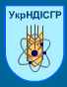
Дослідницька інфраструктура (важливо для п. 5.3)
НУБіП України
УЛЯБП АПК
Базовий заклад
ННІ (3), 13 факультетів, НДІ (8)
Навчально-дослідні
господарства (2)
НДПІ стандартизації і технологій екобезпечної та органічної продукції
Ботанічний сад
Клінічний центр “Ветмедцентр”
Наукові лабораторії
(64)
Укр НДІ
с.-г.
радіології
Навчально-науково-виробничі лабораторії (61)
Дослідні
станції (2):
Боярська лісова
Агрономічна
Навчально-науково-виробничо-інноваційні центри (4)
33

Slide 38
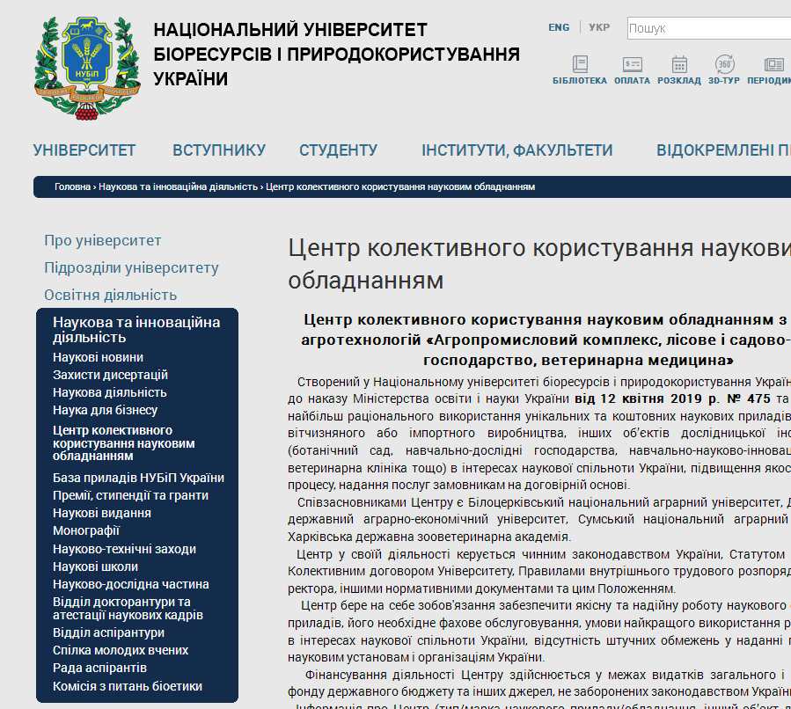
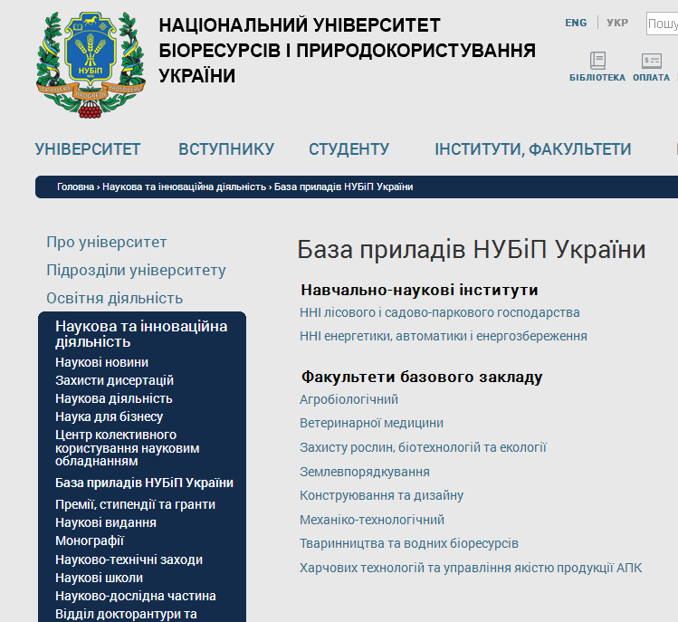
https://nubip.edu.ua/node/81537
34

Slide 39








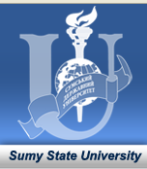

Центри колективного користування науковим обладнанням
83 центри
(2004-2010)
8 центрів
(2018) + 6 нові (2019)
35

Slide 40
Центри колективного користування науковим обладнанням (2018)
ЦККНО «Інноваційна геоенергетика», НТУ «Дніпровська політехніка» http://igee.nmu.org.ua/ua/
ЦККНО «УНІВЕРСИТЕТСЬКИЙ КОНСОРЦІУМ», ДВНЗ «Приазовский державний технічний університет» (осцилографи, вимірювання параметрів електричних мереж та електрообладнання, тепловізори, вимірювання товщин і температури, аналіз якості води і газів) http://events.pstu.edu/centreuc/
ЦККНО «Лабораторія експериментальної та прикладної фізики», Ужгородский національний університет: матеріалознавчі дослідження (комплексне вивчення структурних, електричних, механічних, акустичних та оптичних параметрів кристалічних та аморфних твердих тіл (напівпровідників, фероїків, суперіонних провідників тощо), рідких кристалів та рідин; дослідження композитів, керамік та тонких плівок на їх основі; вивчення взаємозв’язку структурних, електричних та оптичних властивостей; дослідження процесів порядок-безпорядок та релаксаційних процесів в твердих тілах; вивчення впливу відхилення від стехіометрії, а також зовнішніх факторів таких, як температура, різні типи опромінення (лазерне, рентгенівське, електронне) на електричні, механічні, акустичні та оптичні параметри матеріалів різного агрегатного стану https://www.uzhnu.edu.ua/uk/cat/deps-center_coll_use
ЦККНО “Лабораторія матеріалознавства інтерметалічних сполук”, Львівський національний університет імені Івана Франка: скануючий електронний мікроскоп (Tescan VEGA 3 LMU); РФА спектрометр (ElvaXPro); мікротвердометр (NOVOTEST ТС-МКВ); шліфувально-полірувальний верстат (MECATECH 264) http://matersciimc.lnu.edu.ua/
ЦККНО «Лабораторія матеріалознавства геліоенергетичних, сенсорних та наноелектронних систем», Сумський державний університет: виконання робіт, які пов’язані із проведенням матеріалознавчих досліджень методами просвічуючої і растрової електронної мікроскопії, рентгенівського мікроаналізу, рентгенографії, спектрофотометрії, хроматографії та іншими аналітичними методами https://www.sumdu.edu.ua/uk/science/science-info/scientific-infrastructure/research-centers/ccse.html
ЦККНО «Лабораторія біобезпеки, якості харчової продукції та безпеки харчування», Національний університет харчових технологій
ЦККНО «Лабораторія екологічного землеробства та природокористування», Сумський національний аграрний університет
ЦККНО «Лабораторія мікро- і наносистем, новітніх матеріалів і технологій»,Харківський національний університет ім. В.Н.Каразіна
36

Slide 41



Центри колективного користування науковим обладнанням (2019)
ЦККНО “Морська біологія, екологія та біотехнологія”, Одеський національний університет ім. І.І.Мечникова
ЦККНО “Створення та дослідження аерокосмічних обєктів та систем”, НАКУ ім. М.Є.Жуковського “Харківський авіаційний інститут”
ЦККНО “Інноваційні технології в ракетно-космічній галузі”, Дніпровський національний університет ім. Олеся Гончара
ЦККНО “Дослідницький центр лазерних та оптоелектронних технологій”, Харківський національний університет радіоелектроніки
ЦККНО “Агропромисловий комплекс, лісове і садово-паркове господарство, ветеринарна медицина”, НУБіП України
ЦККНО “Центр цифрових технологій в гуманітаристиці”, Національний педагогнічний університет ім. М.П. Драгоманова
Доступ
37

Slide 42
5. Зміст та оформлення проєкту
Титульна сторінка (секція, назва проєкту, пріоритетний напрям і піднапрям)
Опис проєкту
1. Анотація (до 15 рядків)
2. Проблематика досліджень (до 15 рядків)
3. Стан досліджень проблеми і напряму (до 70 рядків)
4. Мета, основні завдання та їх актуальність (до 70 рядків)
5. Підхід, методи, засоби та особливості досліджень за проєктом (до 50 рядків)
6. Очікувані результати виконання проєкту, їх наукова новизна (до 60 рядків)
7. Практична цінність для економіки та суспільства
8. Фінансове обґрунтування витрат для виконання проєкту
9. Наукометричні показники авторів проекту
10. Науковий доробок та досвід авторів за напрямом проекту
11. ПОКАЗНИКИ ОчікуванИХ результатІВ за тематикою проєкту
12. Етапи виконання проекту
13. Виконавці проекту (з оплатою в межах запиту)
14. Основні виконавці проєкту (керівник та 5 виконавців, з оплатою в межах запиту)
І розділ експертної оцінки
38

Slide 43
Назва проекту – до 15 слів
Фундаментальні:
Методологія оцінювання …
Закономірності впливу (використання) …
Новітні теоретико-адаптивні системи …
Новітня концепція …
Теорія структурно-параметричного синтезу …
Наукові основи формування вимог до …
Наукові основи …
Теоретичні основи моніторингу …
Вивчення поведінки (трансформації) та прогнозування …
Вивчення особливостей прояву…
Теоретичне обґрунтування закономірностей …
Концепція …
Вивчення генетичних ознак … Теоретичні основи …
39

Slide 44
Назва проекту – до 15 слів
Прикладні:
Прикладні рішення створення новітніх моделей …
Розробка методів застосування …
Прикладні рішення комплексного оцінювання …
Обґрунтування параметрів …
Розробка сучасних способів (технологічних рішень) …
Розробка нової технології (способу виробництва) …
Наукове обґрунтування та розробка нових заходів …
Науково-методичне забезпечення розвитку …
Розробити методи удосконалення …
Розробити новітні принципи організації …
Прикладна розробка методу …
Розробити технологічні вимоги …
Розробити фінансово-економічний механізм … у нових …
40

Slide 45

1. Анотація (до 15 рядків) – короткий зміст проекту
Наводиться короткий зміст проекту з використанням таких ключових словосполучень:
Проект прикладного (фундаментального) дослідження спрямований на розробку … та прикладне (теоретичне) обґрунтування …
Акцентовано приділятиметься увага дослідженням…
Значна увага в прикладному (фундаментальному) проекті буде приділена…
Вагомого наукового значення набудуть…
Основний зміст роботи, важливість та актуальність проблематики, рівень проєкту: світовий, національний, регіональний, галузевий, поточні питання
41

Slide 46
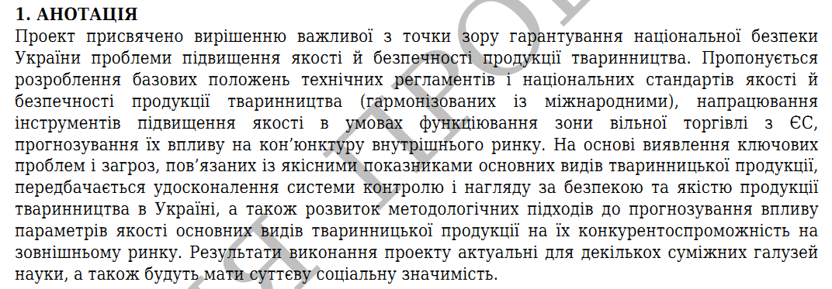
Приклад
42

Slide 47
2. Проблематика досліджень
2.1 Проблема з переліку нагальних проблем оборони, безпеки, економіки та суспільства України, які визначені ЦОВВ, державними відомствами тощо
Проблема … і створена(ний) нами … вирішить ….
Прикладне дослідження проводиться на стику таких наук як …
Практичні результати роботи дадуть поштовх розвитку для …..
2.2. Об᾽єкт дослідження…
2.3. Предмет дослідження…
3. Стан досліджень проблеми і напряму
3.1. Аналіз результатів, отриманих авторами проекту за даною проблемою, тематикою, об᾽єктом та предметом дослідження, в чому саме полягає внесок згадуваних вчених і чому їх напрацювання потребують продовження, доповнення, вдосконалення (зазначити ПІП)
3.2. Аналіз результатів отриманих іншими вітчизняними і закордонними вченими (проаналізувати напрацювання вчених за останні 5 років із посиланнями на конкретні публікації та докладними порівняннями)
3.3. Перелік основних публікацій (не більше 10-ти) закордонних і вітчизняних вчених (окрім публікацій у авторів, що наведені у доробку), що містять аналоги та прототипи, є основою для проекту
43

Slide 48
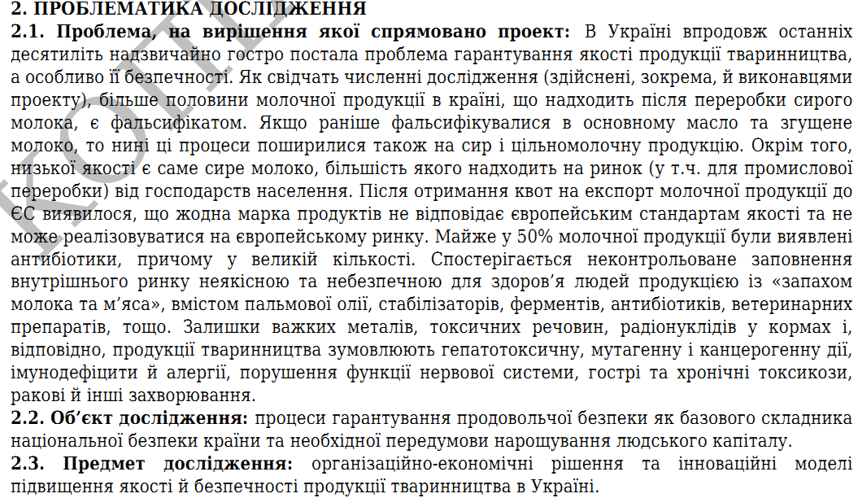
44

Slide 49
В результатах власних досліджень вказати:
Додати наукову школу, основні результати її діяльності
Набутий досвід проведення наукових досліджень матиме вагоме значення для виконання завдань, зазначених даним проектом
Висновок: Аналізуючи результати попередніх досліджень, отриманих вітчизняними та зарубіжними вченими слід зазначити, що заплановані прикладні результати, зокрема… не матимуть аналогів і світі (Україні).
Отже, на думку авторів проекту, очікувані прикладні наукові рішення стануть новими в галузі природокористування та таких суміжних галузей наук, як…
45

Slide 50
4. Мета, основні завдання та їх актуальність
4.1. Ідеї та робочі гіпотези проекту
4.2. Мета і завдання проекту
Мета повинна вказуватися конкретно, без “що дозволить” … (пояснення)
Пояснення “що дозволить” висвітлити в розділах № 5-7
Мета корелюється з назвою та об’єктом
Завдання вказати чітко по пунктах (для прикладних НДР):
1. Всебічне вивчення патентно-кон’юктурної та прикладної бази закордонного та вітчизняного досвіду… 2. Розробка методів … 3. Створення засобів…
4. Заключним завданням має бути створення прикладної продукції
Уникати теоретичних та наукоємних описів.
Завдання вказати чітко по пунктах (для фундаментальних НДР):
1. Комплексне дослідження… 2. Зарубіжний та вітчизняний досвід… 3.Теоретично обґрунтувати та комплексно дослідити … провести аналіз...
Останній пункт завдань – одержання конкретного наукового продукту, обов’язково написати із мети: концепція …….
Розробити моделі, методи, підходи, створити методи оцінки…, критерії
Уникати теоретичних та наукоємних описів
Завдання мають відповідати (узгоджуватися) з етапами роботи (П.12 Етапи виконання проекту)
4.3. Обґрунтування актуальності та/або доцільності виконання завдань проєкту
46

Slide 51
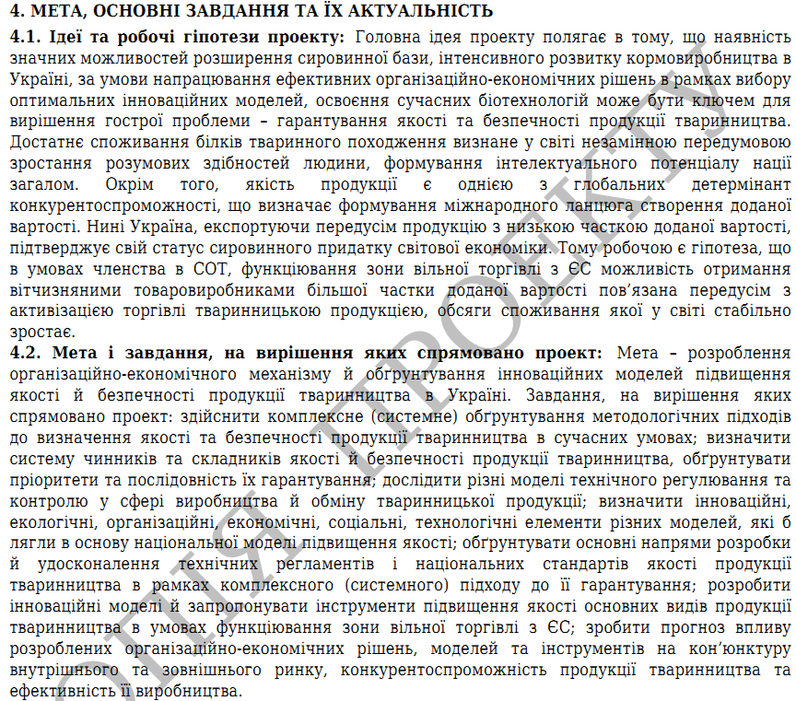
47

Slide 52
Обґрунтування актуальності та\або доцільності виконання завдань, виходячи із:
- стану досліджень проблематики і тематики
- ідей та робочих гіпотез проекту
48

Slide 53
5. Підхід, методи, засоби та особливості досліджень за проектом
5.1. Визначення підходу щодо проведення досліджень, обґрунтування його новизни. Нові або оновлені методи та засоби, методика та методологія досліджень, що створюватимуться авторами у ході виконання проекту
5.2. Особливості структури та складових проведення досліджень
5.3. Обґрунтування наявності матеріально-технічної бази…
Автори проекту планують створити …, що дозволить …
Також в проекті необхідно зазначити, що під час виконання проекту автори використовують сучасну матеріально-технічну базу, обладнані лабораторії, …. Також результати дослідження отримуватимуться за використання бази центрів колективного користування науковим обладнанням, з використанням обладнання НАН України. Виконавці матимуть доступ до сучасних електронних баз даних ….
5.4. Наявність державної атестації наукової діяльності ЗВО/НУ за напрямом проєкту…
Наказ Міністерства освіти і науки України від 25 березня 2021 № 372
2021 рік, НУБіП України: напрям «Аграрні науки та ветеринарія» – кваліфікаційна група «А», «Технічні науки» – А, «Суспільні науки» - Б, «Гуманітарні науки та мистецтво» – Б.
49

Slide 54
6. Очікувані результати виконання проекту та їх наукова новизна
6.1. Докладно представити очікувані результати – нові знання, призначені для створення нових іабо вдосконалення існуючих метаріалів, продуктів, пристроїв …. (попередні описи теорій, концепцій, закономірностей, моделей, інших положень, - що створюватимуться, змінюватимуться та\або доповнюватимуться авторами; Визначити, які з очікуваних результатів можуть бути науково обгрунтованими та доведеними, спиратимуться на закономірності (вказати які саме) природи, а які – корисними методичними і технічними напрацюваннями на основі практичного досвіду)
6.2. Довести наукову новизну наведених положень на основі їх змістовного порівняння із існуючими аналогами у світовій науці на основі посилань на конкретні публікації (наведені у таблиці 1), довести переваги отримуваного над існуючим
50

Slide 55
7. Практична цінність для економіки та суспільства
7.1. Обґрунтувати цінність очікуваних результатів для потреб розвитку країни та загальнолюдської спільноти. Для прикладного дослідження визначити та обґрунтувати використання очікуваних результатів для конкретної галузі науки та суспільної практики, що досліджується, потреб розвитку соціально-економічної системи України (з можливим підтвердження листами підтримки).
7.2. Довести, що задля одержання наведених наукових результатів варто витрачати відповідні кошти державного бюджету, тобто, що економічний, соціальний або інший ефект від використання результатів проекту перевищить витрати (цей пункт у фундаментальних відсутній).
7.3. Довести цінність результатів для підготовки фахівців у системі освіти, зокрема вищої кваліфікації, навести тематику кваліфікаційних робіт бакалаврів, магістрантів, аспірантів і докторантів, що будуть брати участь у виконанні проекту з оплатою. При цьому, відокремити використання очікуваних результатів за проектом від науково-методичних завдань, що виконуються викладачами у межах їх основної педагогічної діяльності.
7.4. Навести запланований перелік інформаційно-аналітичних матеріалів, рекомендацій, пропозиції інших документів, що можуть бути передані для використання поза межами організації-виконавця на підставі укладання договорів, зокрема господарчих і грантових угод, продажу ліцензій тощо (цей пункт у фундаментальних відсутній).
51

Slide 56
8. Фінансове обґрунтування витрат для виконання проєкту
(планово-фінансовий відділ НДЧ, кімн. 220, корп. 3)
8.1 Обсяг витрат на заробітну плату (розрахунок фонду оплати праці за кількістю працівників, залучених до виконання (загальний).
8.2 Обсяг витрат на матеріали, обладнання та інвентар, орієнтовний розрахунок (загальний).
Обов'язково для експериментальних проєктів в обсязі не менше 20% від обсягу щорічного фінансування
8.3 Обсяг витрат на енергоносії, інші комунальні послуги (за видами, на підставі порівняльного розрахунку попередніх періодів, загальний).
8.4 Інші витрати (за видами, із обґрунтуванням їх необхідності (загальний).
8.5 Зведений кошторис проекту (загальний).
8.6 Капітальні видатки – не плануються.
До калькуляції кошторисної вартості капітальні видатки не вносяться.
52

Slide 57
КАЛЬКУЛЯЦІЯ кошторисної вартості наукового проекту
Рекомендований розподіл за статтями витрат.
Загальна вартість робіт – 100 %.
Витрати на заробітну плату – 40 % від загальної кошторисної вартості проекту.
Нарахування на оплату праці – 22 % від фонду заробітної плати.
Матеріали, предмети, малоцінне обладнання: > 20% (Екс) або ∼ 5-30 % (Теор).
Оплата послуг (крім комунальних) – за потреби (повірка приладів, друк монографій, оргвнески на участь в конференції, дослідницькі послуги)
Оплата комунальних послуг та енергоносіїв - 6,2 % від загальної вартості.
Відрядження – до 20 %.
Інші видатки – оформлення ОПІВ (відповідно до потреби)
Накладні витрати – 20 % від загальної вартості.
53

Slide 58
Приклади
8. ФІНАНСОВЕ ОБГРУНТУВАННЯ ВИТРАТ ДЛЯ ВИКОНАННЯ ПРОЄКТУ
8.1. Обсяг витрат на заробітну плату (розрахунок за посадами та кількістю працівників, залучених до виконання (загальний).
На період виконання проєкту обсяг витрат на оплату праці становить 960,000 тис. грн. в т.ч. у 2024 р. – 320,0 тис. грн., у 2025 р. – 320,0 тис. грн, у 2026 р. – 320,0 тис. грн. Загальна кількість виконавців передбачає 5 осіб (4 сум., 1 шт.):
Головний науковий співробітник – сумісник (0,5 ст.,), заробітна плата – 5,266 тис. грн., доплата за науковий ступінь – 1,316 тис. грн., доплата за вчене звання – 1,738 тис. грн, середньомісячна заробітна плата – 8,319 тис. грн., кількість місяців – 36. Фонд заробітної плати – 299,484 тис. грн.
Старший науковий співробітник – сумісник (0,5 ст.), заробітна плата – 4,644 тис. грн., доплата за науковий ступінь – 1,161 тис. грн., доплата за вчене звання – 1,161 тис. грн, середньомісячна заробітна плата – 6,966 тис. грн., кількість місяців – 36. Фонд заробітної плати – 250,776 тис. грн.
Науковий співробітник – штатний (0,5 ст.), посадовий оклад – 8,679 тис. грн, заробітна плата – 4,34 тис. грн., доплата за науковий ступінь – 0,651 тис. грн., середньомісячна заробітна плата – 4,991 тис. грн., кількість місяців – 36. Фонд заробітної плати – 179,676 тис. грн.
Молодший науковий співробітник - сумісник (0,5 ст.), заробітна плата –3,284, доплата до рівня мінімальної заробітної плати – 0,066 тис. грн., середньомісячна заробітна плата – 3,35 тис. грн., кількість місяців – 36. Фонд заробітної плати – 120,600 тис. грн.
Лаборант – сумісник (0,5 ст.), заробітна плата – 1,967 тис. грн., доплата до рівня мінімальної заробітної плати – 1,383 тис. грн., середньомісячна заробітна плата – 3,35 тис. грн., кількість місяців – 32,6. Фонд заробітної плати – 109,464 тис. грн.
Витрати за статтею «Нарахування на оплату праці» розраховані з урахуванням єдиного внеску в розмірі 22% відповідно до Закону України № 2464-VI і становлять 211,2 тис. грн. в т.ч. у 2024 р. – 70,4 тис. грн., у 2025 р. – 70,4 тис. грн, у 2026 – 70,4 тис. грн.
Розрахунок здійснюється за формою штатного розпису з урахуванням кваліфікаційних вимог на 2023 рік, посадових окладів, необхідних надбавок, кількості місяців роботи
54

Slide 59
8.2. Обсяг витрат на матеріали, обладнання та інвентар, орієнтовний розрахунок (загальний).
На виконання проекту обсяг витрат на матеріали передбачено в обсязі 210,0 тис. грн., в т.ч. у 2024 р. –70,0 тис. грн., у 2025 р. – 70,0 тис. грн., у 2026 р. – 70,0 тис. грн., з них лабораторне обладнання та матеріали на суму__ тис. грн., в кількості __ одиниць, комплектуючі до комп’ютерної техніки на суму __ тис. грн., в кількості __ одиниць, хімічні реактиви на суму __ тис. грн., електротехнічні матеріали на ___ суму, в кількості ____одиниць, на папір для друку формат А4 (20 пач. на суму_ тис.грн.), канцелярське обладнання – на суму __ тис. грн.
55

Slide 60
8.3. Обсяг витрат на енергоносії, інші комунальні послуги (за видами, на підставі порівняльного розрахунку попередніх періодів, загальний).
Розрахунок потреби в коштах на оплату комунальних послуг та енергоносіїв здійснено з урахуванням показників Прогнозу економічного і соціального розвитку України на весь період становить – 148,8 тис.грн., це 6,2% від загального обсягу фінансування проєкту, в т.ч. 2024 – 49,6 тис. грн, 2025 – 49,6 тис. грн, 2026 – 49,6 тис. грн.
Оплата теплопостачання на весь період виконання проєкту становить 59,52 тис. грн. (2,45002 тис. грн. х 24,294 Гкал).
Оплата водопостачання та водовідведення на весь період виконання проєкту становить 9,97 тис. грн. (0,030384 тис. грн. х 328,13 м. куб.).
Оплата електроенергії на весь період виконання проєкту становить 79,31 тис. грн. (0,00666 тис. грн. х 11908,4 кВт/год).
56

Slide 61
8.4. Інші витрати (за видами, із обґрунтуванням їх необхідності, загальні).
На виконання проекту обсяг витрат на оплату послуг (крім комунальних) передбачено в обсязі 100 тис грн., в т.ч. у 2024 р. – 50 тис. грн., у 2025 р. - 50 тис. грн, а саме: на оплату послуг, друк монографій, наукових статей, повірку та калібровку засобів вимірювальної техніки.
Витрати на відрядження по проекту становлять 12,0 тис. грн., в т.ч. у 2024 р. – 6,0 тис. грн., у 2025 р. – 6,0 тис. грн. Відрядження заплановане до м. Харків (ДБУ), Одеса (Одеський Політехнічний університет), Тернопіль (Тернопільський технічний університет ім.Івана Пулюя з метою апробації наукових досліджень, шляхом участі в науково- практичних конференція та обмін досвідом).
Розрахунок витрат на службові відрядження в обсязі 12,0 тис. грн.: 5 тис. – науково-практична конференція (м. Харків), 3 чол., 4 доби; 5 тис. – науково-практична конференція (м. Одеса), 3 чол., 4 доби; 2 тис. – науково-практична конференція (м. Тернопіль), 2 чол., 2 доби.
Витрати на інші поточні видатки по проекту становлять 2,0 тис. грн, в т.ч. у 2024 р. – 1 тис. грн., у 2025 р. -1 тис. грн, а саме на подання заявок, отримання патентів та свідоцтв.
Непрямі витрати, передбачені на управління, становлять 20 % до загального обсягу проекту і дорівнюють 200,0 тис. грн., в т.ч. у 2024 р. – 100 тис. грн., у 2025 р. - 100 тис. грн.
57

Slide 62
8.5. Зведений кошторис проєкту (загальний).
Загальний зведений кошторис проекту на період 01.01.2024 р. – 31.12.2026 р. становить 2400,0 тис. грн., в т.ч. у 2024 р. – 800,0 тис. грн., у 2025 р. – 800,0 тис. грн. та у 2026 р. – 800,0 тис. грн.
8.6. Капітальні видатки – не плануються
58

Slide 63
9. Наукометричні показники авторів проекту
9.1. Зазначити сумарний h-індекс керівника та 5 авторів проєкту згідно БД Scopus або WoS та веб-адреси їх відповідних авторських профілів і Authors ID (Google Scholar для секції «Соціальні і гуманітарні науки»)
9.2. Зазначити сумарну кількість цитувань керівника та 5 основних виконавців проєкту згідно БД Scopus або WoS (Google Scholar для секції «Соціальні і гуманітарні науки»)
59

Slide 64
10. Науковий доробок та досвід авторів за напрямом проекту (відповідно до виду проєкту)
10.1. Перелік опублікованих статей у журналах, .що індексуються в наукометричних базах WoS та/або Scopus (обов'язково зазначити квартиль на момент опублікування). Для соціо-гуманітарних наук допускаються відомості про статті в журналах категорії А.
10.2. Перелік опублікованих статей у наукових фахових журналах України (Б), статті у закордонних виданнях, а також англомовні тези доповідей у матеріалах міжнародних конференцій, що індексуються науково-метричними базами WoS та/або Scopus.
10.3. Перелік патентів України або інших країн на винахід чи охоронних документів на промисловий зразок / корисну модель (для соціо-гуманітарних неаук – свідоцтва про реєстрацію авторського права на твір) чи інші документи ОПІВ (сорти, породи, штами..)
10.4. Перелік монографії (розділів монографії) за напрямом проєкту, виданих офіційними мовами Європейського Союзу або публікації у виданнях з квартилем Q1-2, або монографії, що становить державну таємницю.
10.5. Перелік монографії (розділів монографій) за напрямом проєкту, що опубліковані українською мовою в українських видавництвах (враховуються друковані аркуші тільки авторського внеску)
10.6. Захищені дисертації доктора філософії (кандидата наук) авторами проєкту або під керівництвом авторів проєкту
10.7. Захищені дисертації доктора наук авторами проєкту або під консультуванням авторів проєкту
10.8. Перелік загальноуніверситетських наукових грантів та проєктів, зокрема тих, що фінансуються з бюджету МОН, за якими працювали автори проєкту, що фінансувались закордонними та/чи вітчизняними організаціями.
10.9. Авторами проекту виконано договорів з наукової тематики, що фінансуються із спеціального фонду на суму (тис. грн.) (з відповідним підтвердженням довідкою з бухгалтерії закладу/установи)
60

Slide 65
11. Показники очікуваних результатів за тематикою проєкту
Створення макету, експериментального/дослідного зразка, інженерної моделі (конструкції, технології, матеріалу)
Буде укладено господарчі договори, продані ліцензії, отримано грантові угоди поза межами організації-виконавця як впровадження наукових або науково-практичних результатів проєкту
Отримання охоронних документів на об’єкти права інтелектуальної власності (у тому числі свідоцтв на авторський твір)
Будуть опубліковані статті у наукових журналах, що входять до науково-метричних баз даних WoS та/або Scopus
Будуть опубліковані статті у наукових фахових журналах України, відносяться до категорії «Б», а також англомовні тези доповідей у матеріалах конференцій, що індексуються БД WoS та/або Scopus
Будуть представлені науково-практичні результати проекту на міжнародних комунікативних форумах, промислових виставках, заходах, інноваційних фестивалях, хакатонах, виставках стартапів, що підтверджується сертифікатом, покликанням, поданням заявки на отримання гранту тощо
Бажано заповнити всі показники, не залишати 0.
Результати мають корелювати з існуючим доробком колективу.
61

Slide 66
12. Етапи виконання проекту
Вказати назву та зміст етапу
Очікувані результати етапу (зазначити конкретні наукові результати)
Звітна документація (значити кількість запланованих публікацій, захистів магістерських, кандидатських та докторських дисертацій, отримання охоронних документів на об’єкти права інтелектуальної власності).
Зміст етапу та результати мають бути однаковими з пунктом 4.2, розділами 6 і 7.
В кінці (останній етап) в звітній документації має бути те, що зазначили в меті (пункт 4.2) та відповідати назві розробки
62

Slide 67
13. Виконавці проекту
(з оплатою в межах запиту)
Вказати кількість докторів наук, кандидатів наук, молодих вчених до 35 років, наукових працівників без ступеня, інженерно-технічні працівники, допоміжний персонал, докторанти, аспіранти, студенти
14. Основні виконавці проекту
(керівник та 5 основних виконавців з оплатою в межах запиту)
№ з/п | ПІБ | Науковий ступінь | Вчене звання | Посада і місце основної роботи (тел., e-mail) | Вік та дата народження
До складу основних виконавців (авторів) проекту може входити за необхідності не більше 30 % (2 особи) дослідників, що працюють за основним місцем роботи в інших організаціях (з відповідним обґрунтуванням необхідності їх залучення до виконання проекту або досвідом попередньої співпраці – спільні проекти, публікації).
До запиту додається письмова Згода основних виконавців (авторів) проекту щодо участі в ньому.
63

Slide 68
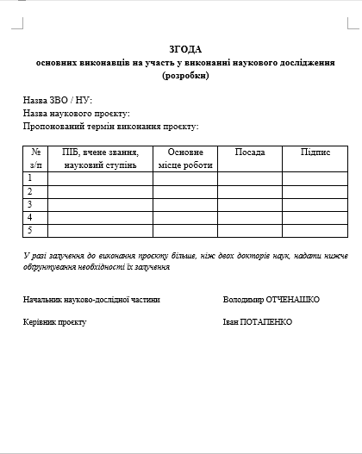
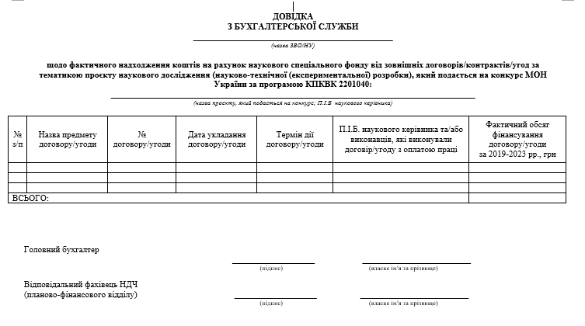
64

Slide 69

Дякую за увагу!
Начальник НДЧ - корп. 3, кімн. 216, otchenashko@nubip.edu.ua, м. 067-934-99-33 Отченашко Володимир Віталійович
Науково-організаційний відділ НДЧ – корп. 3, кімн. 215, 527-81-54, org_section@nubip.edu.ua
Планово-фінансовий відділ НДЧ – корп. 3, кімн. 220, 527-87-39,
planoviyndh@nubip.edu.ua
Відділ науково-технічної інформації НДЧ – корп. 3, кімн. 221, 527-87-20, nti_dep@nubip.edu.ua
Відділ патентно-ліцензійної, винахідницької та раціоналізаторської роботи НДЧ – корп. 3, кімн. 402, 527-81-59, patent_section@nubip.edu.ua

